Slide 1
SHAREPOINT USER GROUP
Bshare – optimisation des processus de gestion documentaire
chez Beliris

Slide 2
Introduction
Wie is Beliris?
Beliris Document Management Timeline
Nieuw ICT-Portaal Beliris
  Visie
  bshare project

Slide 3

Document Management Timeline
Focus Group EDM
Users + disques réseaux (X, Company, etc)
Application Delta
Déménagement
Mai 2017
New Way of Working
R-schijf
1993
2006
2015
2019
Production et circulation papier
bshare project –
Deel of Nieuw ICT-Portaal

Slide 4
Nieuw ICT-Portaal
Wat ?
  Projecten Beliris
  Interne werking Beliris
  → Globale en geïntegreerde visie

Slide 5
Nieuw ICT-Portaal - Visie
Waarom ?
1. - MODERNISEREN
2. - CENTRALISEREN
3. – INNOVEREN
→ Efficiënter samenwerken - « new way of working »

Slide 6
Nieuw ICT-Portaal - Visie
Gedeelde
bestanden
eigen
bestanden
change
Eigen
Bestanden
(met dubbels)
Gedeelde
bestanden

Slide 7
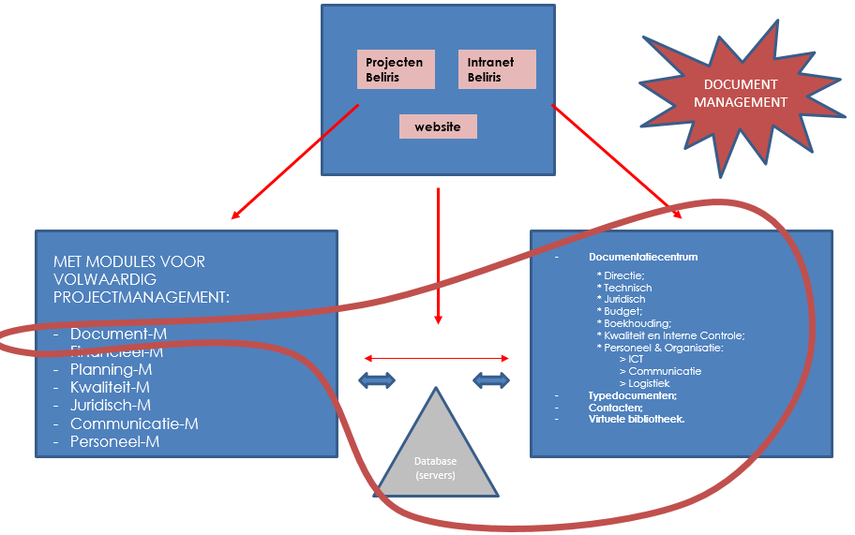
Nieuw ICT-Portaal - Visie

Slide 8
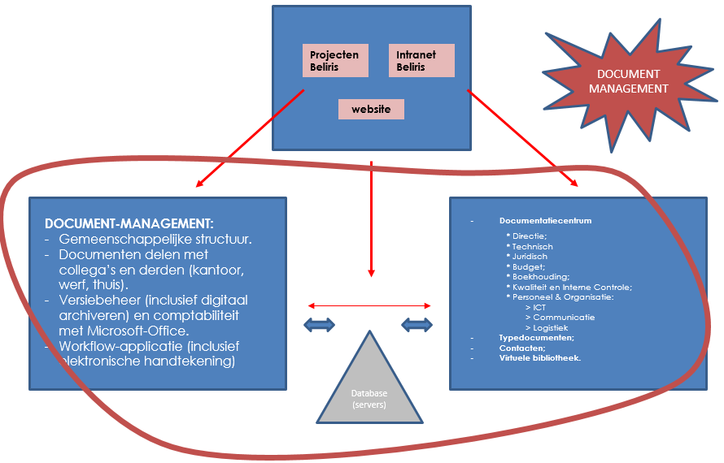
Nieuw ICT-Portaal - Visie

Slide 9
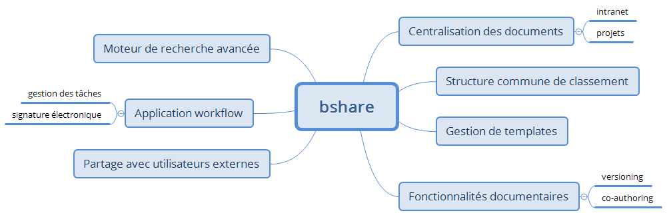
bshare Project
Requirements

Slide 10
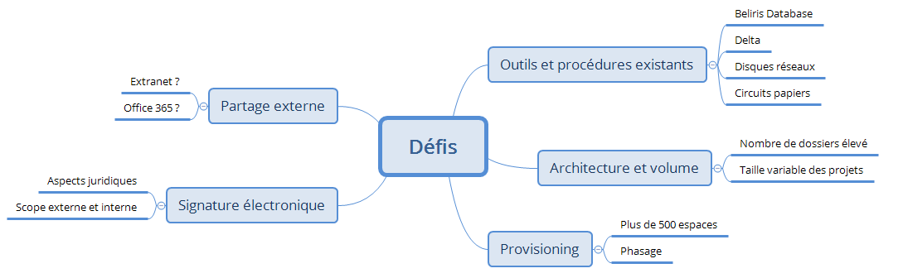
bshare Project
Défis

Slide 11
bshare – PoC Phase
Partage extérieur via email, dropbox, etc
Circuit papier
Disques réseaux (R, X, Company, Users, etc)
SharePoint 2016
Delta
Beliris Business Database

Slide 12
bshare – Test Phase
Partage extérieur via email, dropbox, etc
SharePoint 2016
Delta
Intranet
Projects
Beliris Business Database
Flows
Teams

Slide 13
bshare – choix techniques
Business Logic
  Réutiliser les définitions métiers existantes dans la Beliris Database – project, dossier, litigations, permits, chapter, sub-chapter, etc
  Assurer la synchronisation entre bshare et la Beliris Database pour éviter la duplication de l’information

Slide 14
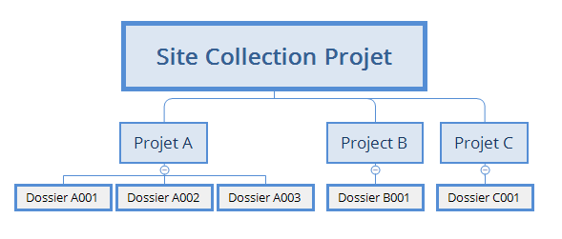
bshare – choix techniques
Architecture
  Hierarchical vs Flat
  Url based
    http://projects.bshare.data.intra/sites/99999
    http://dossiers.bshare.data.intra/sites/99999
    http://litigations.bshare.data.intra/sites/99999
    http://permits.bshare.data.intra/sites/99999
Projects & Dossiers
SC Projet A
SC Projet B
SC Dossier A001
SC Dossier A002

Slide 15
bshare – choix techniques
Provisioning
  Près de 500 sites en 2 semaines
  Possibilité de déploiements de nouveautés par phase
  Possibilité de lier le provisioning à la création de nouveaux objets dans la Beliris Database (projects, dossiers, litigations, permits)

Slide 16
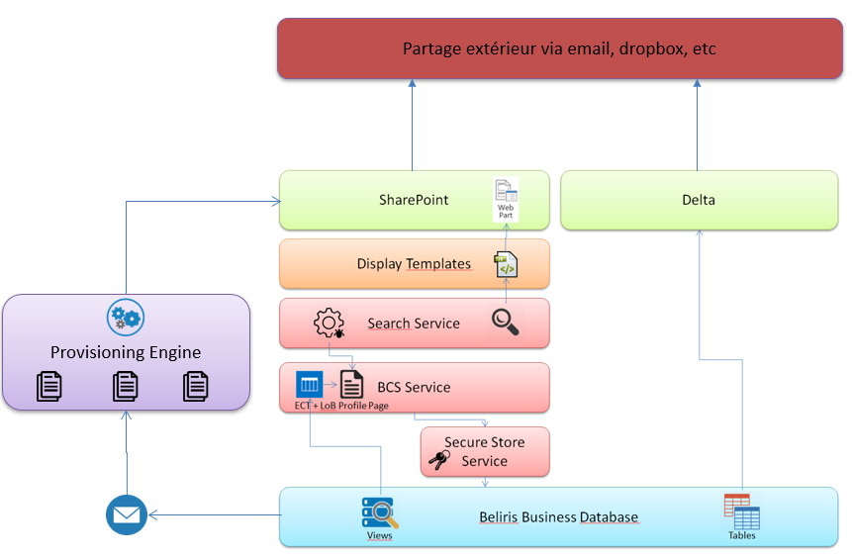
bshare – Release 1

Slide 17
bshare R1 – visite guidée
Homepage
Intranet
Directory Projects & Dossiers
Project : Lemmens
Dossier
Flows

Slide 18
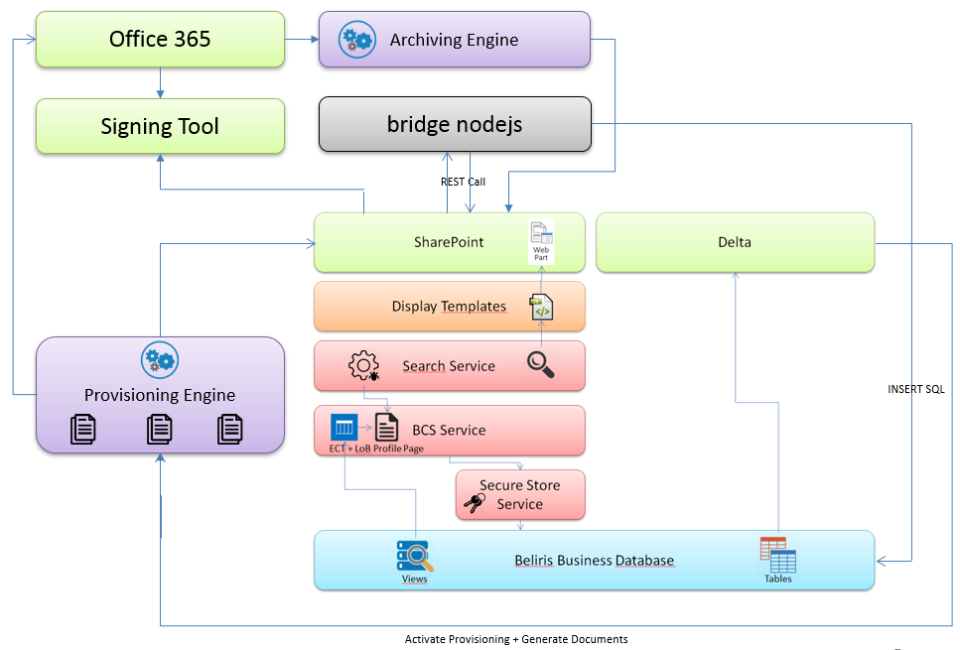
Next step : bshare – Release 2

Slide 19
bshare project – leçons à retirer
Gestion de projet
  Voir grand, commencer petit
    Rome was niet op één dag gebouwd!
    The sky is the limit
  Traduction des besoins en liste de tâches et suivi: trouver la bonne méthodologie
    Donner le temps aux consultants de développer un regard critique sur les besoins
    Revoir, traduire et suivre les besoins de manière visuelle
  Samen werken
    Project board pour les décisions high level
    Technical Meeting mensuel avec consultants, responsables IT & responsables business
    Valider les choix ensemble pas à pas

Slide 20
bshare project – leçons à retirer
Choix techniques
  Approche
    Intégration light qui maximise les services et composants existants
  Best Practices
    Flat Architecture
    Pnp Provisioning Engine & Resources
    Design peut être light ET élégant

Slide 21
Plus d’informations ?
Contacts
  Dieter.Vandersmissen@mobilit.fgov.be
  Lionel.Magain@smals.be

Slide 22
Merci pour votre attention en cette fin de matinée !

